Slide 1
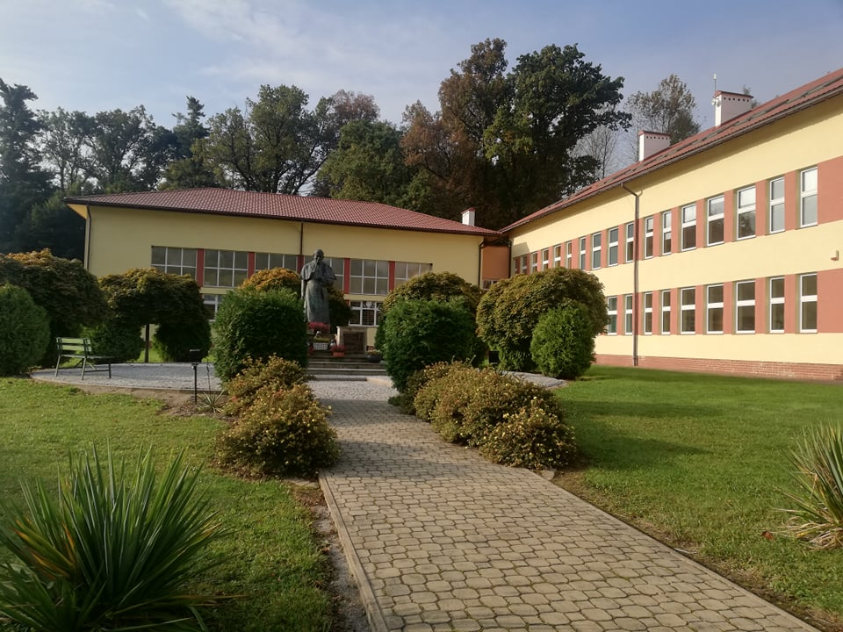
„ BYĆ JAK JAN PAWEŁ II ”
Zuzanna Kulon
Klasa 5
Szkoła Podstawowa im. Jana Pawła II
w Jabłonce

Slide 2
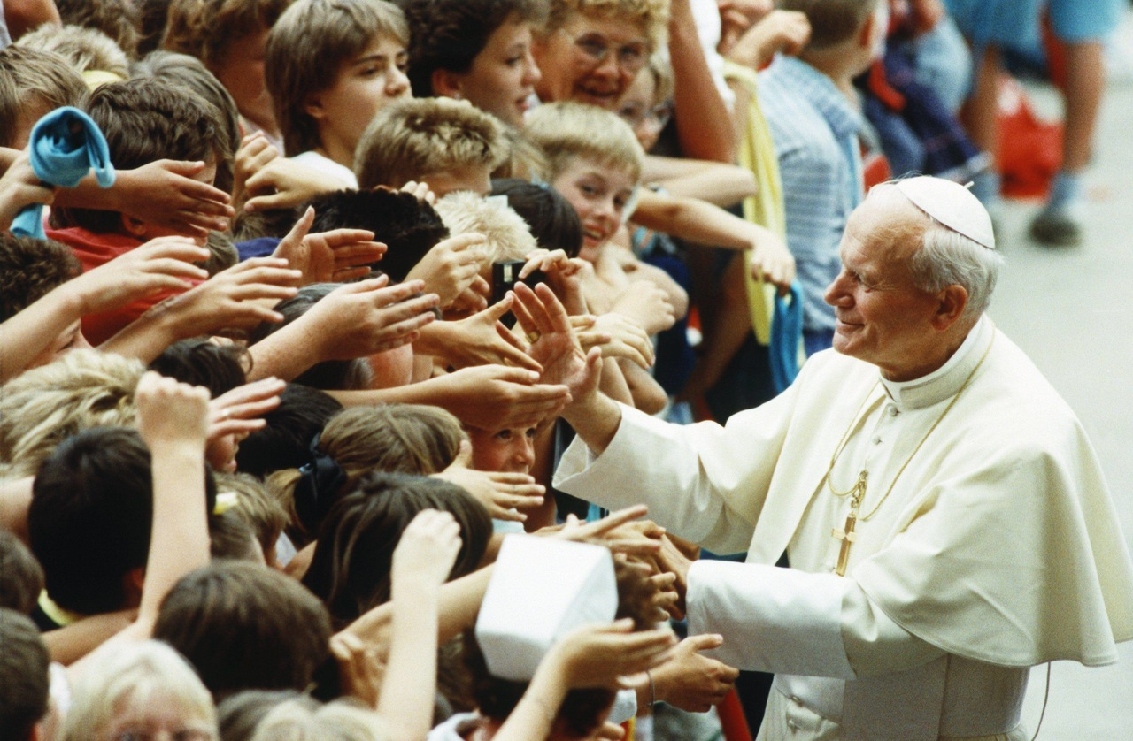
Święty Janie Pawle II
Czy Ty o tym wiesz ?
Że my, młodsze pokolenie
Chcemy pamiętać Cię !
Chcemy pamiętać Twe nauki –
miłość, przebaczenie i wiarę.
Ale nie zapominaj też, że to jest trudne !
Więc prosimy ! Wzrusz serca twarde !
Niech zmiękną !
Bo życie przecież tak krótko trwa !

Slide 3
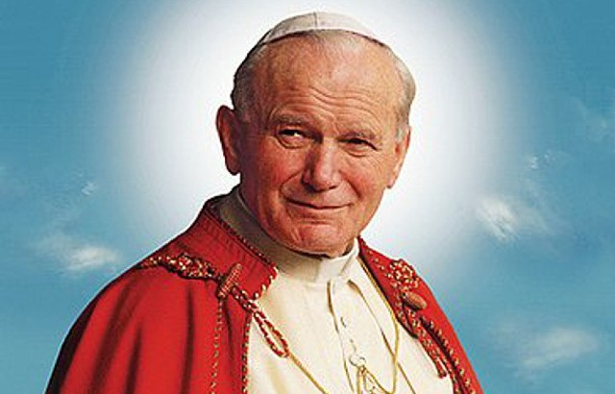
„Człowiek jest wielki nie przez to co posiada, lecz przez to, kim jest; nie przez to, co ma, lecz przez to, czym dzieli się z innymi.”

Slide 4
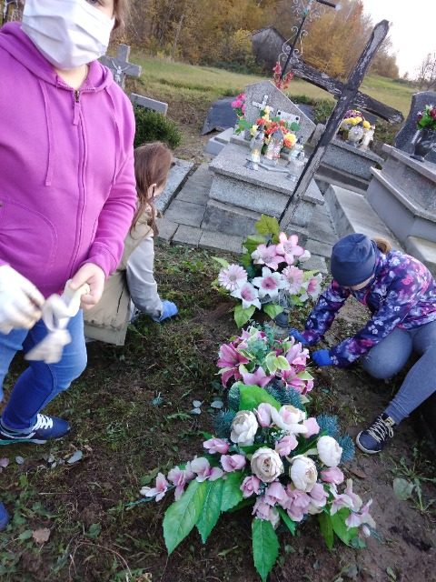
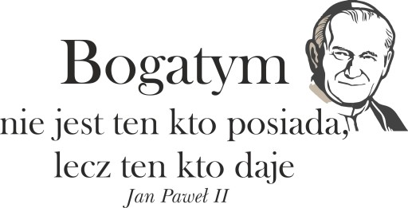
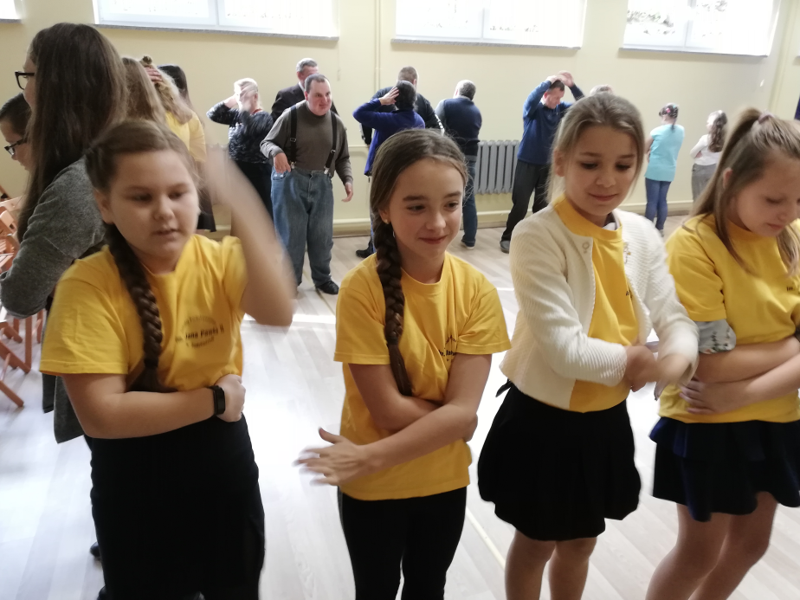
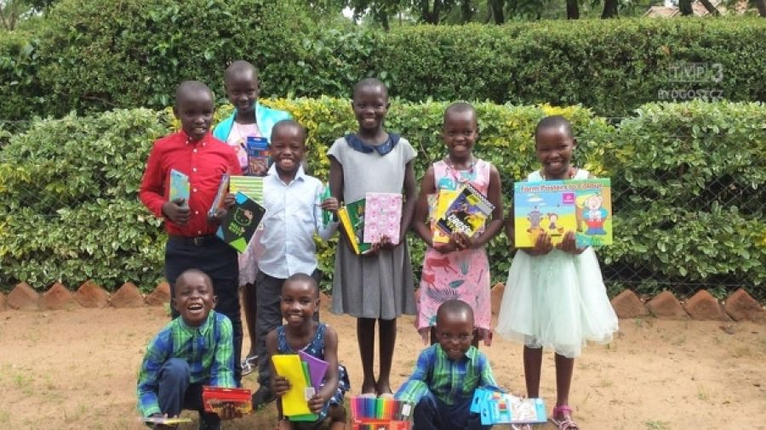
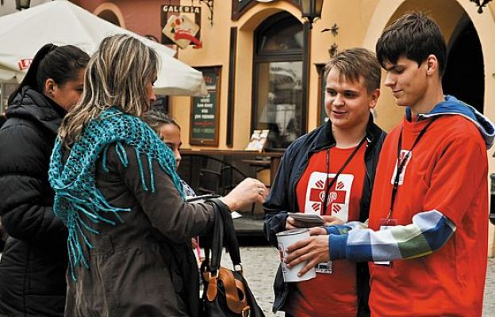

Slide 5
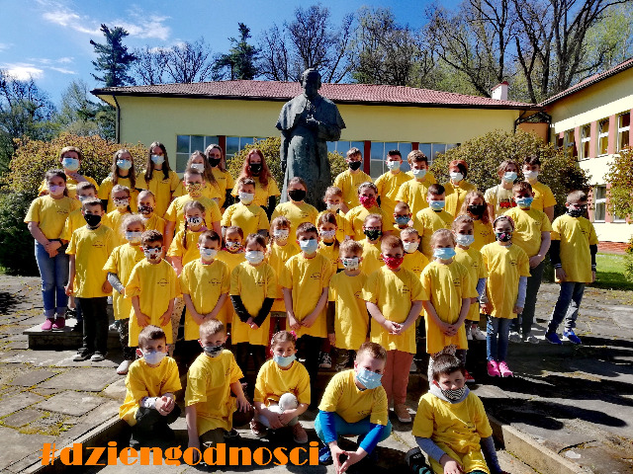
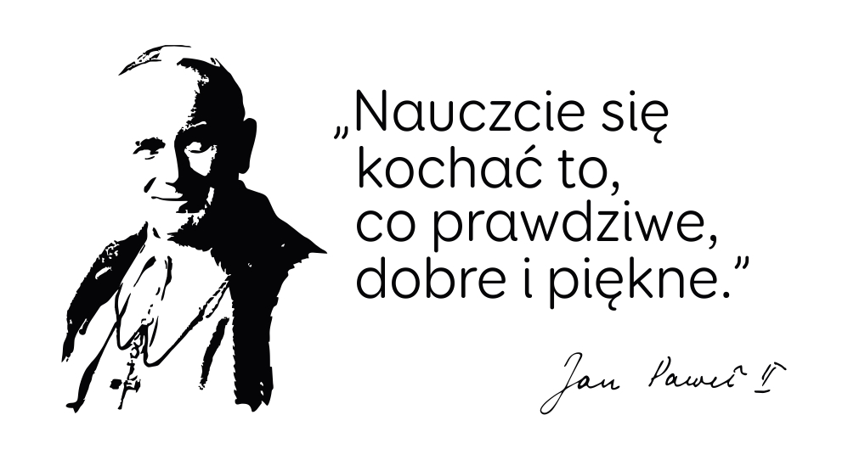
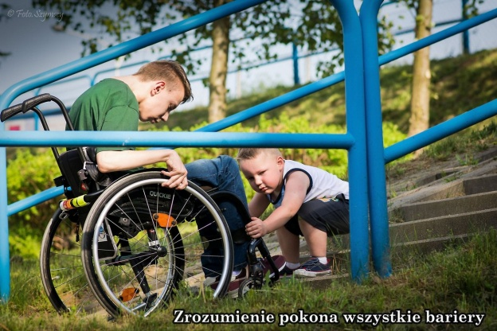
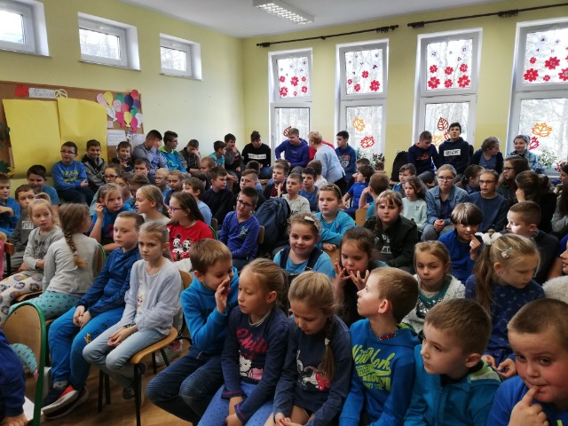
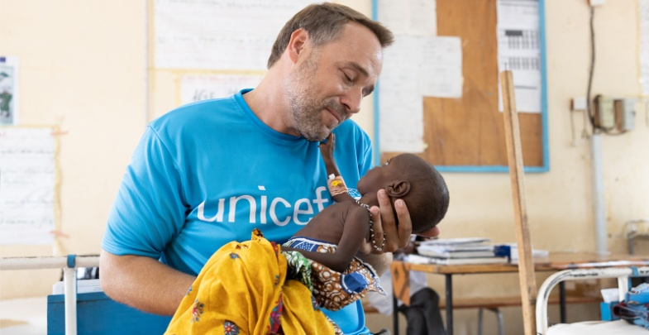

Slide 6
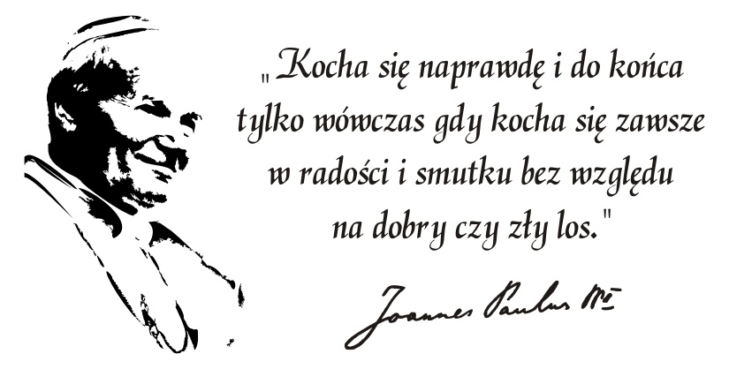
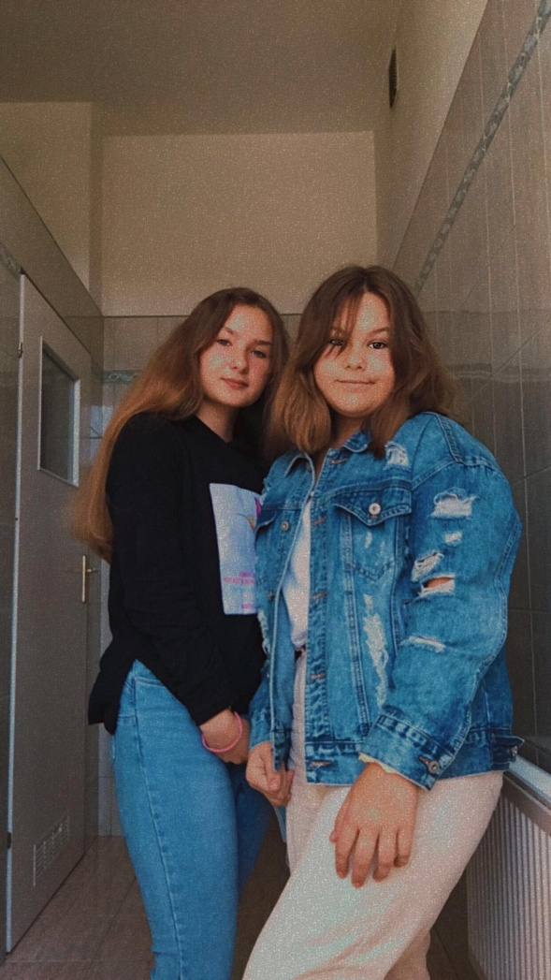
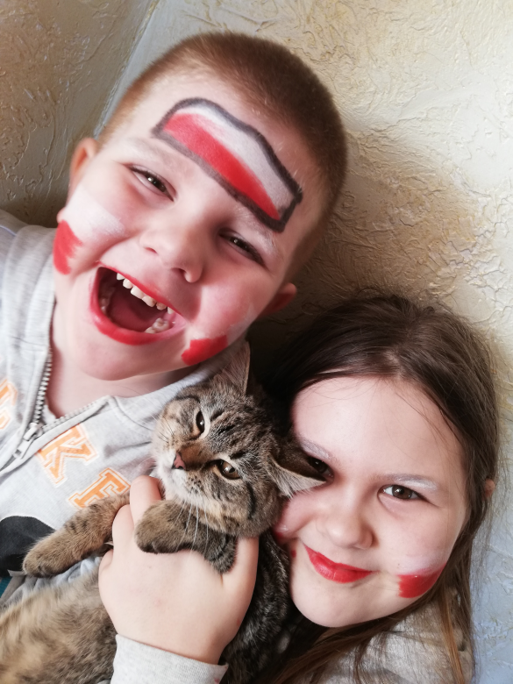
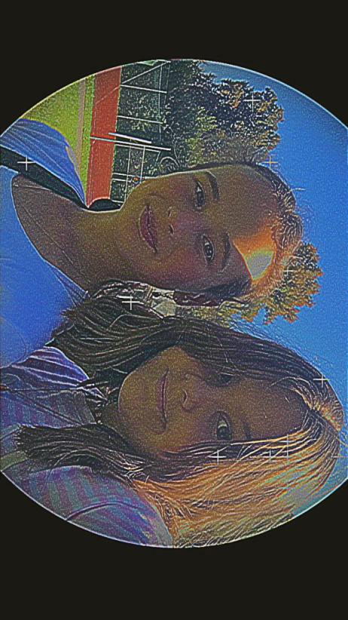

Slide 7
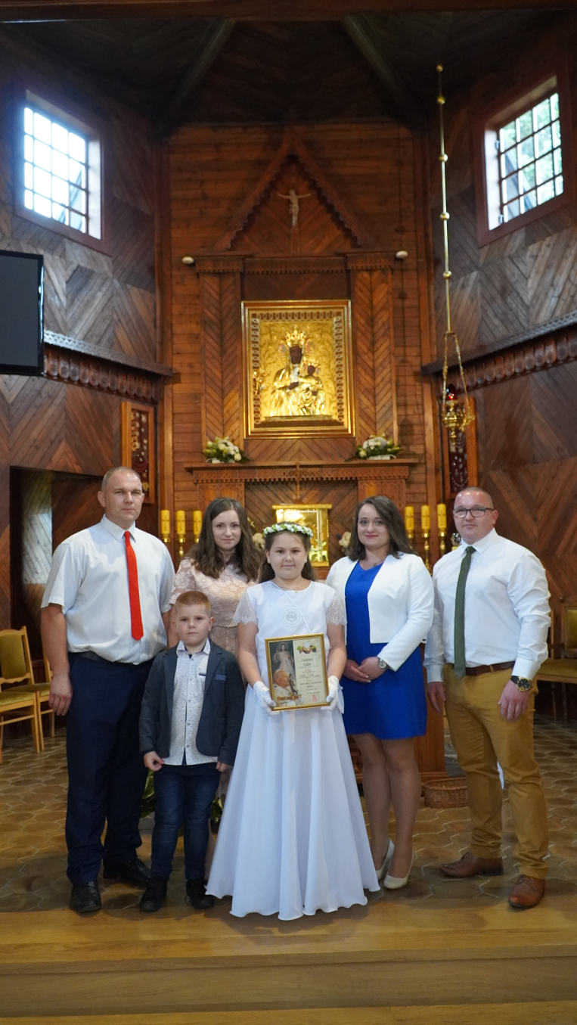
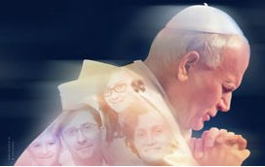

Slide 8
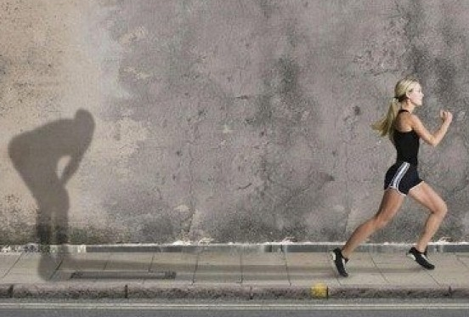
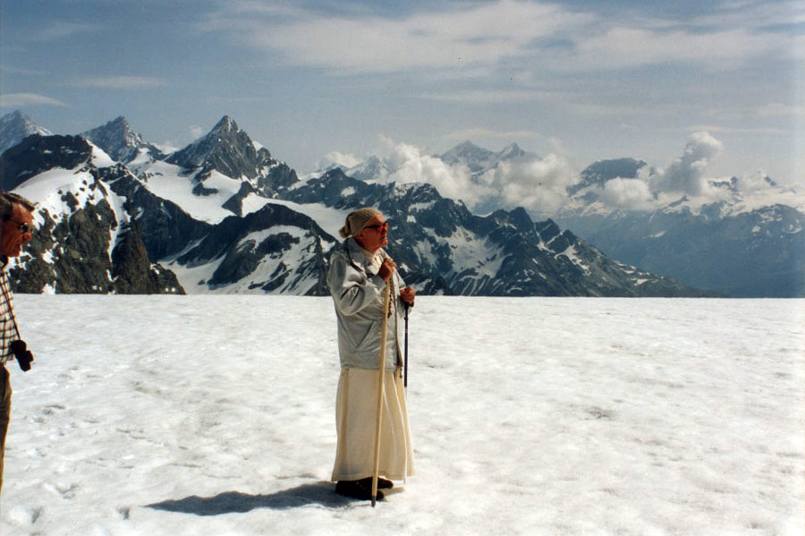

Slide 9
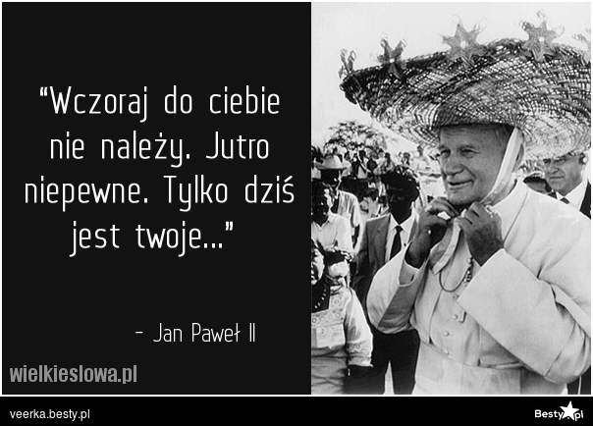
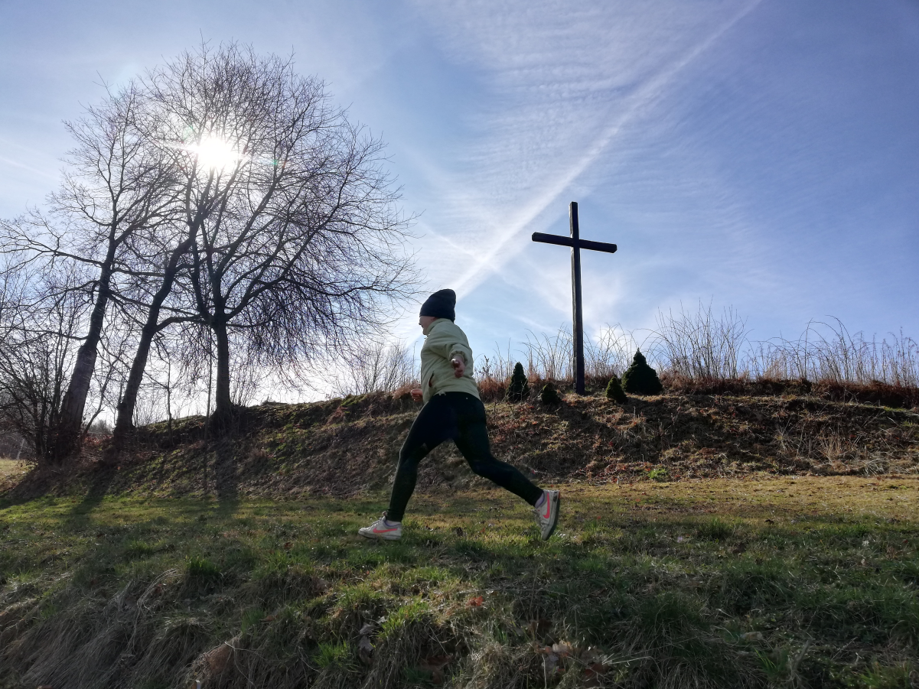

Slide 10
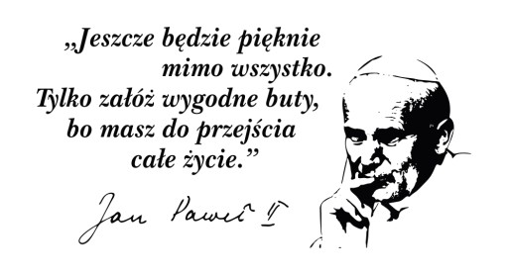
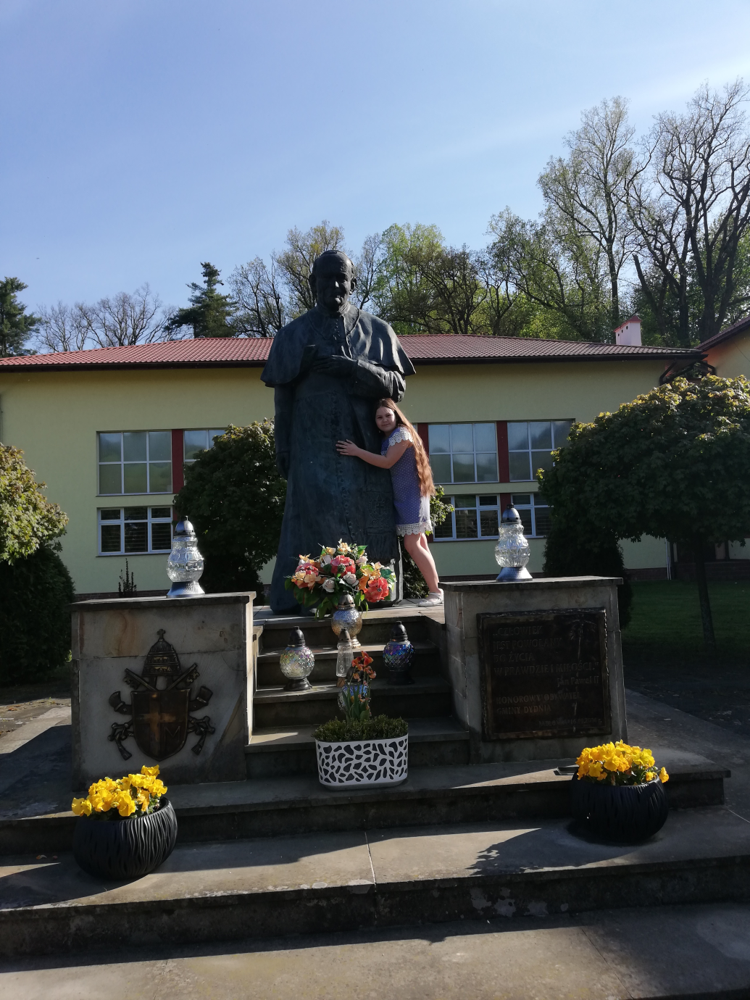

Slide 11
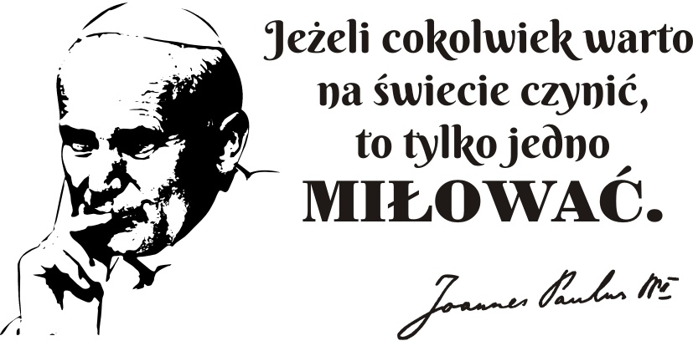

Slide 12
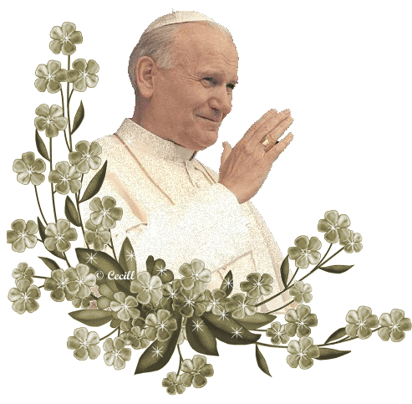
Dziękuję
za
uwagę

Slide 13
Źródła:
naklejkolandia.pl
google.pl
wielkieslowa.pl
spjablonka.edupage.org
zdjęcia (archiwum prywatne)

